Slide 1
Moja županija

Slide 2
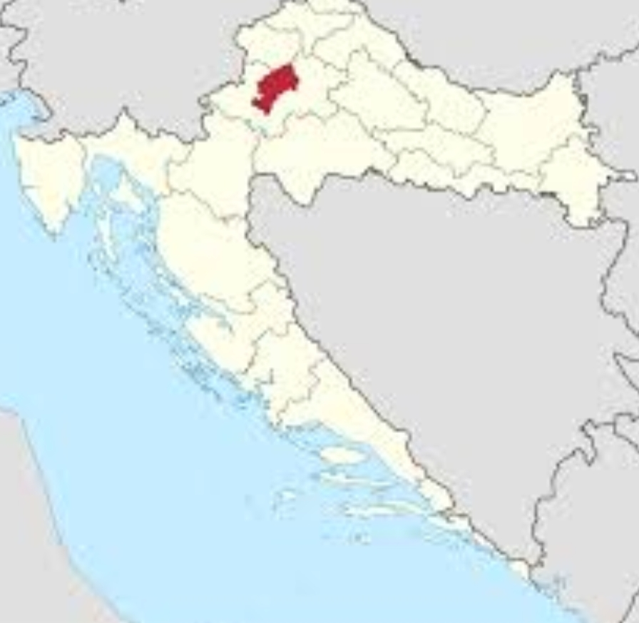
ŽUPANIJE U HRVATSKOJ
Republika Hrvatska administrativno je podijeljena u 20 županija i Grad Zagreb. Svaka županija nadalje se dijeli u određeni broj općina i gradova, kojim zajedno ima preko 500. Bivša 21. županija-Županija Grad Zagreb sjedinjena je sa Zagrebačkom županija 1995. g, a 1997. Grad Zagreb je dobio položaj županije.

Slide 3
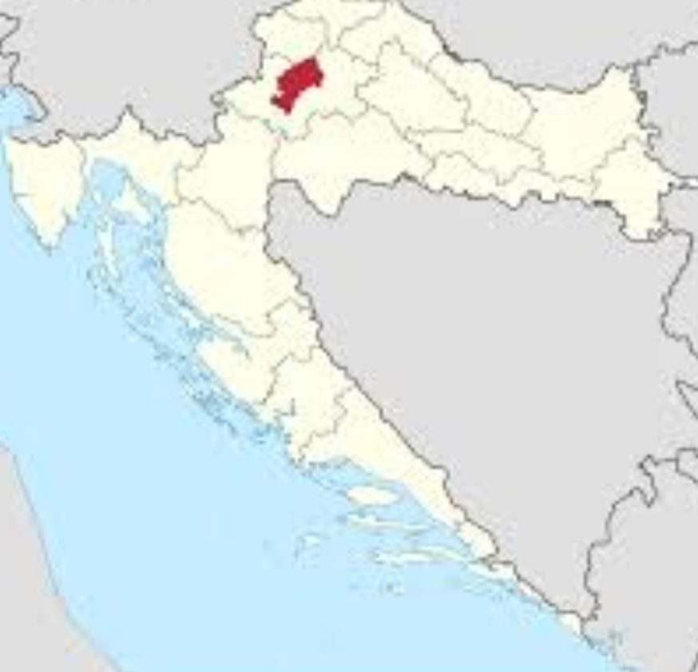
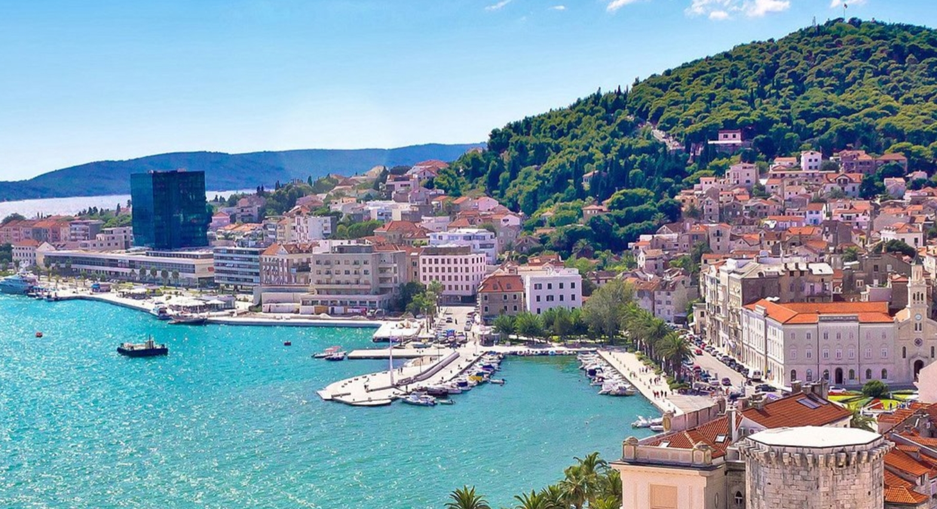
Splitsko-dalmatinska županija
Splitsko-dalmatinska županija je upravno-teritolijalna jedinica u srednjoj Dalmaciji sa sjedištem u Splitu. Prostorno je najveća hrvatska županija, ukupne površine 14.045 km2 od čega 4.572 km2 otpada na kopno. Godine 2011. je imala 454.798 stanovnika.
SPLIT

Slide 4
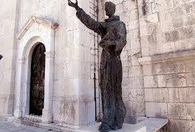
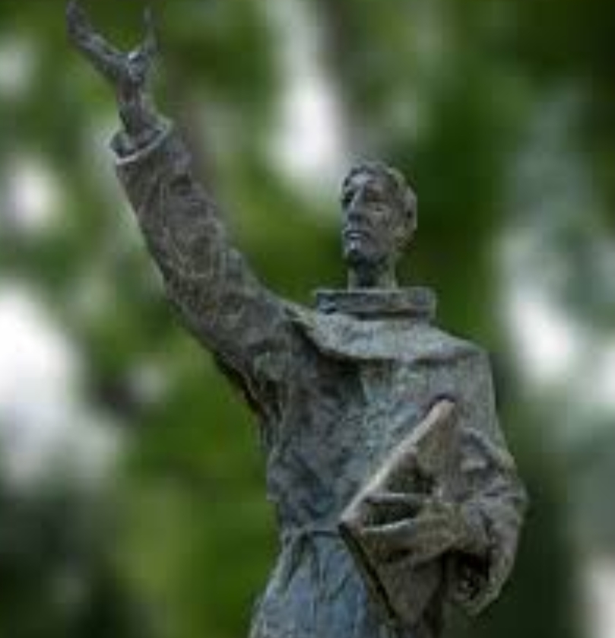
Fra stjepan vrljić
Za prvog župnika imenovan je fra Stjepan Vrljić. Dobio je dekret s kojim se imenuje vojničkim kapelanom s određenom plaćom i kruhom kojeg će primati iz vojne pekare. Crkvica Gospe od Anđela služila je za duhovne potrebe vojnicima i civilima.
O. Vrljić je odmah želio osigurati u gradu mjesto za svoju duhovnu braću koja će se useliti među svoj narod i prosljediti prastarom tradicijom.

Slide 5
HVALA NA POZORNOSTI!
IZRADILA: Kata Mustapić
Osnovna škola „ Josip Vergilij Perić”

